Slide 1
Github
Insights

Slide 2
01
02
03
04
05
06
Insights
Commits
Code frequency
Contents
Dependency graph
Network
Forks

Slide 3
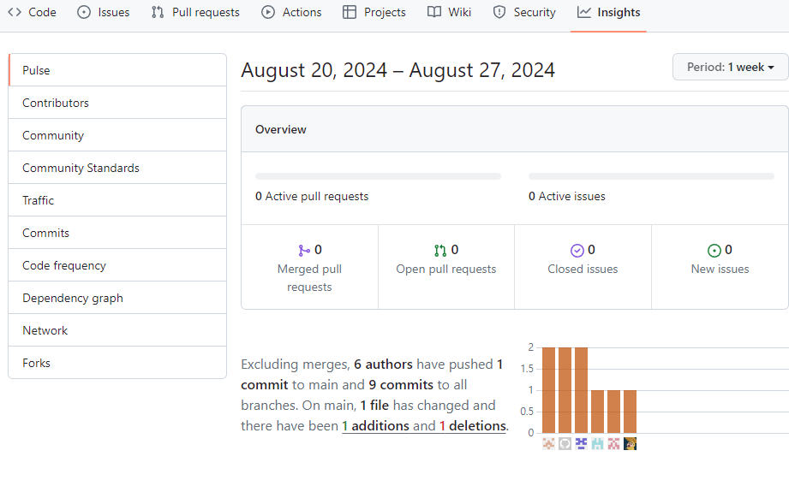

Insights
프로젝트 상태
+
기여도 및 참여도
+
코드 품질
문제 제기
레포지토리에서 Insights 섹션은 프로젝트의 상태, 활동, 기여도 ,코드 품질등을 종합적으로 분석하여 차트나 그래프 같은 시각화한 정보를 제공해 주는 섹션입니다.

Slide 4
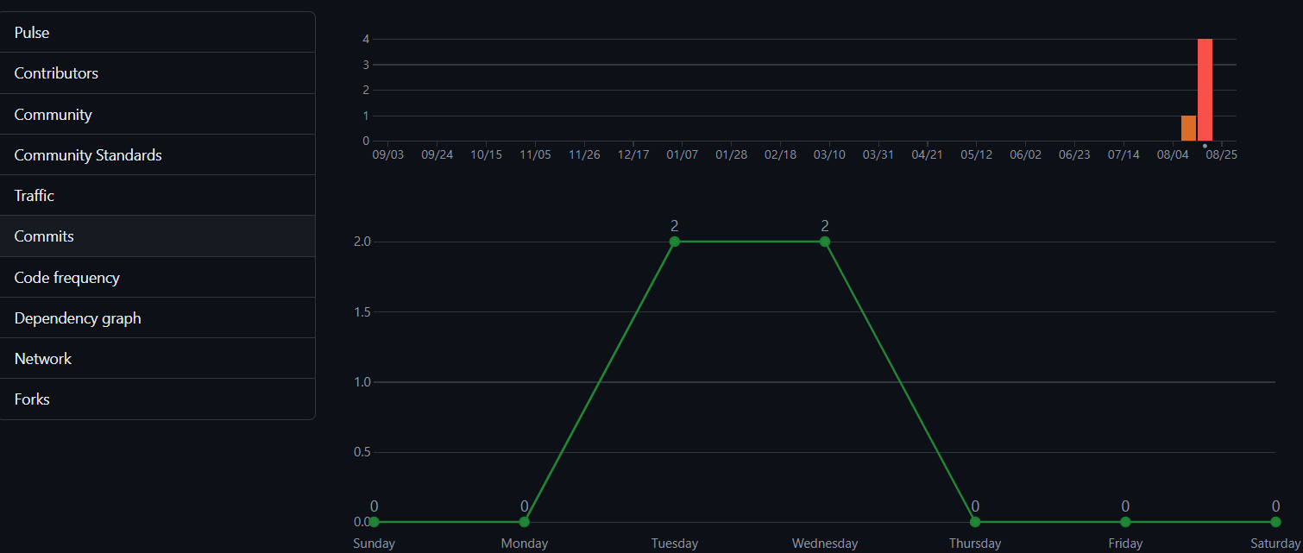
06 Commits
Commits 소개
Commits에선 지난 1년 동안 저장소에 작성된 모든 커밋을 볼 수 있다. 상단 그래프는 주별로 1년전체의 커밋을 보여주고 하단 그래프는 선택한 주에 대한 요일별 평균 커밋 수를 보여준다.
해당 주의 요일별 커밋 그래프 표시
문제 제기

Slide 5
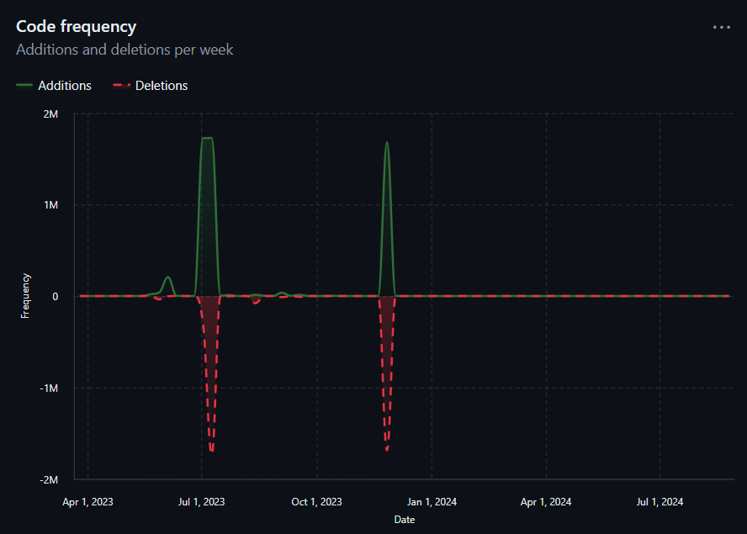
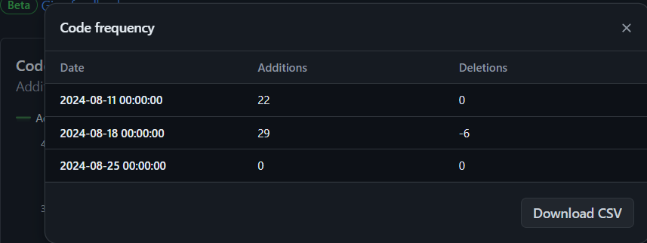
07 Code frequency
Code frequency 소개
추가된 코드수 그래프 표시
Code frequency에선 레포지토리를 만든 날부터 주 단위로 프로젝트에 추가되고 삭제된 코드 줄 수 표시.
이를 통해 코드에 큰 변화가 있을 시 식별하는데 매우 용이하다.
삭제된 코드수 그래프 표시
문제 제기
추가 기능
해당 그래프를 사진 그대로 저장할 수 있고, 날짜별로, 추가되고 삭제된 프로젝트의 코드 수를 데이터로써 다운로드 할 수 있다.

Slide 6
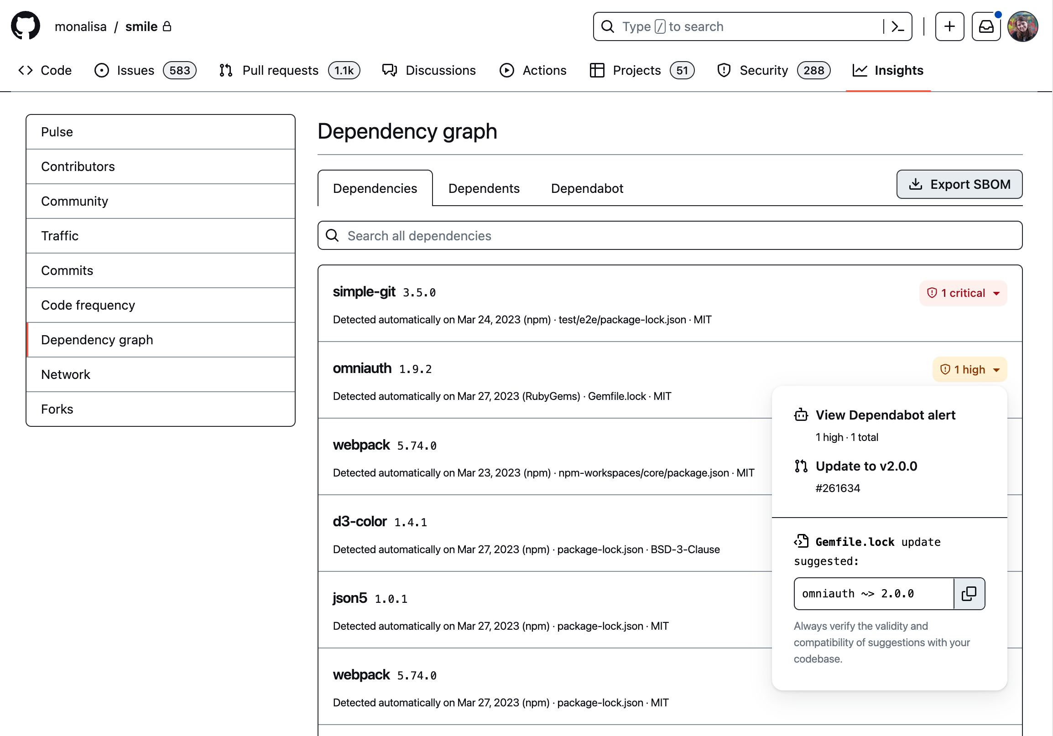
08 Dependency graph
Dependency graph 소개
Dependency graph는 프로젝트가 의존 혹은 의존되고 있는 외부 라이브러리, 패키지, 모듈 등의 종속성을 시각적으로 보여준다.
분류
Dependencies: 레포지토리에서 사용하고있는 외부 패키지와 라이브러리 목록표시
Dependents: 레포지토리를 사용하는 다른 프로젝트의 목록 표시
Dependabot: Github의 자동화 도구, 종속성 업데이트 관리
문제 제기
*종속성 관련 보안 취약점
Critical: 시스템 전체에 치명적인 영향을 미치는 취약점
High: Critical보다는 덜 위협적인 보안 취약점

Slide 7
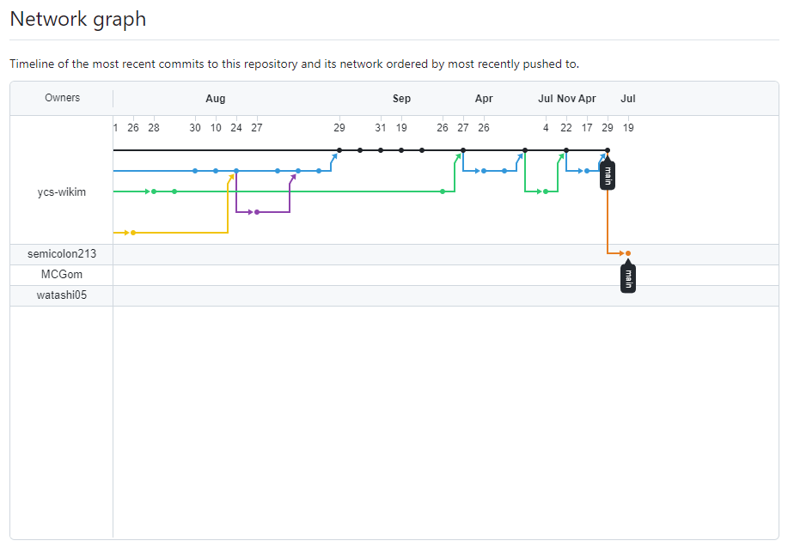
09 Network
원본 레포지토리
Network Graph 소개
Network는 프로젝트의 포크 및 병합과 같은 활동을 시각적으로 나타내는 기능이다. 이 기능은 프로젝트의 코드베이스가 어떻게 발전하고 있는지, 그리고 커뮤니티나 팀 내에서 코드가 어떻게 공유되고 있는지를 이해하는데 유용하다.
원본 레포지토리를 포크하여 발전하고 있는 레포지토리

Slide 8
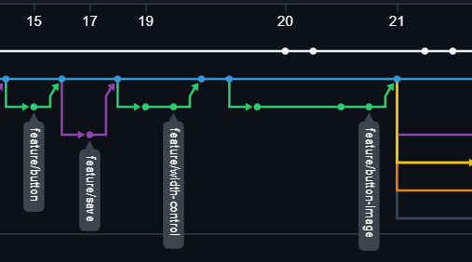
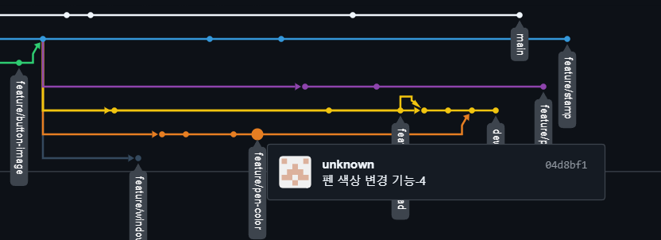
09 Network
원본 브랜치에서 포크 발생 표시
Pull Request 요청 후 병합 표시
주요 기능
포크 관계 시각화
커밋 히스토리 추적
브랜치 관리
기여도 분석
협업 지원
마우스 커서를 통해 기여자 및 commit 메시지를 확인할 수 있다.

Slide 9
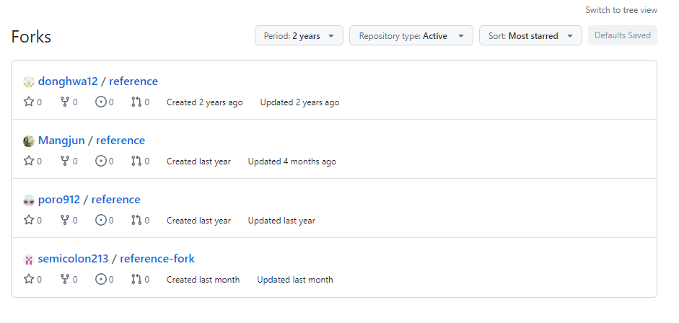
10 Forks
Forks 소개
프로젝트가 포크 된 상황에 대한 정보를 제공하는
기능이다. 포크 된 레포지토리들이 어떻게
발전하고 있는지, 그리고 원본 레포지토리와의
관계가 어떤지를 이해 하는데 유용하다.

Slide 10
끝

